Slide 1



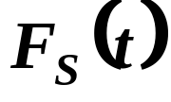
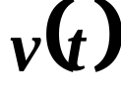
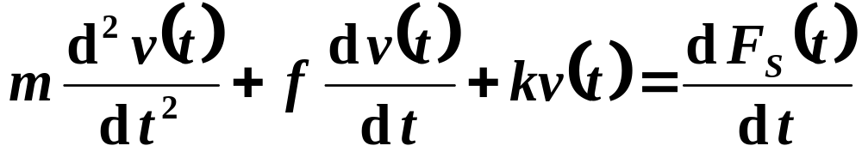
例2-2-2
机械位移系统，其质量为m的刚体一端由弹簧
m
F
s
牵引，弹簧的另一端固定在壁上。刚体与地面间的摩擦力为 ，外加牵引力为 ，其外加牵引力 与刚体运动速度 间的关系可以推导出为
这是一个代表机械位移系统的二阶微分方程。
两个不同性质的系统具有相同的数学模型，都是线性常系数微分方程，只是系数不同。对于复杂系统，则可以用高阶微分方程表示。

